Slide 1
Kyslíkaté deriváty uhlovodíků - hydroxyderiváty

Slide 2
Vysvětlete pojem „kyslíkaté deriváty uhlovodíků“:
Jsou to deriváty uhlovodíků, které mají v molekule navázánu charakteristickou skupinu, obsahující atom (nebo atomy) kyslíku.
Při tom platí pravidlo, že u každého kyslíkatého derivátu je charakteristická skupina navázána na molekulu uhlovodíku právě přes atom kyslíku.
Uveďte základní systematické rozdělení kyslíkatých
derivátů uhlovodíků:
KYSLÍKATÉ DERIVÁTY UHLOVODÍKŮ
1. HYDROXYDERIVÁTY
2. KARBONYLOVÉ SLOUČENINY
3. KARBOXYLOVÉ KYSELINY

Slide 3

HYDROXYDERIVÁTY UHLOVODÍKŮ
Charakterizujte skupinu derivátů uhlovodíků označovaných
jako tzv. hydroxyderiváty:
Jako tzv. hydroxyderiváty označujeme skupinu derivátů obsahujících tzv. hydroxylovou skupinu – OH.
Nakreslete jednoduché schéma systematického dělení
hydroxyderivátů:
HYDROXYDERIVÁTY
ALKOHOLY
FENOLY
např. ethanol: CH₃ - CH₂ - OH
např. fenol:

Slide 4
ALKOHOLY
Uveďte charakteristiku alkoholů:
Alkoholy jsou takové hydroxyderiváty, u kterých je hydroxylová skupina – OH, vázána na uhlovodíkový zbytek alkanů (nebo cykloalkanů) .
? Jak a podle čeho rozdělujeme v chemii alkoholy ?
Alkoholy dělíme podle počtu navázaných hydroxylových skupin následujícím způsobem:
tzv. jednosytné alkoholy → obsahují v molekule pouze jednu hydroxylovou skupinu – OH (např. methanol: CH₃ – OH).
tzv. vícesytné alkoholy → obsahují v molekule dvě, tři (nebo více) hydroxylových skupinu – OH
(např. ethan-1,2-diol: OH - CH₂ - CH₂ - OH).

Slide 5
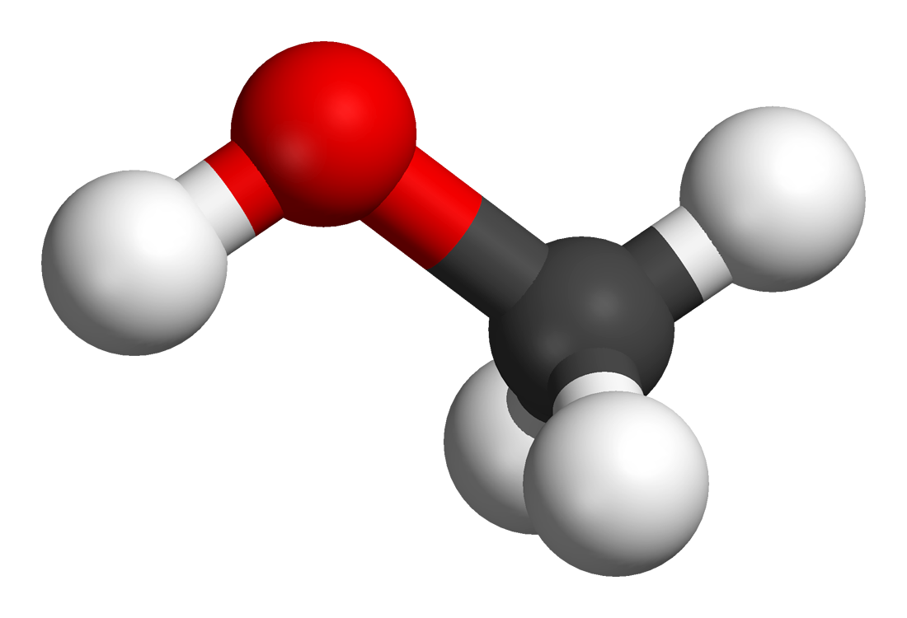
ZÁSTUPCI ALKOHOLŮ
METHANOL (CH₃ – OH)
Je to bezbarvá, těkavá, silně hořlavá kapalina, charakteristické, alkoholové vůně.
 Je prudce jedovatý .
!!! Nelze senzoricky (barvou, chutí, vůní) rozlišit od klasického lihu používaného v alkoholických nápojích !!!
Používá se jako rozpouštědlo, na výrobu tzv. bionafty, přísada do nemrznoucích kapalin, přísada do paliv pro spalovací motory.
Obr. 1.: Model molekuly methanolu.

Slide 6
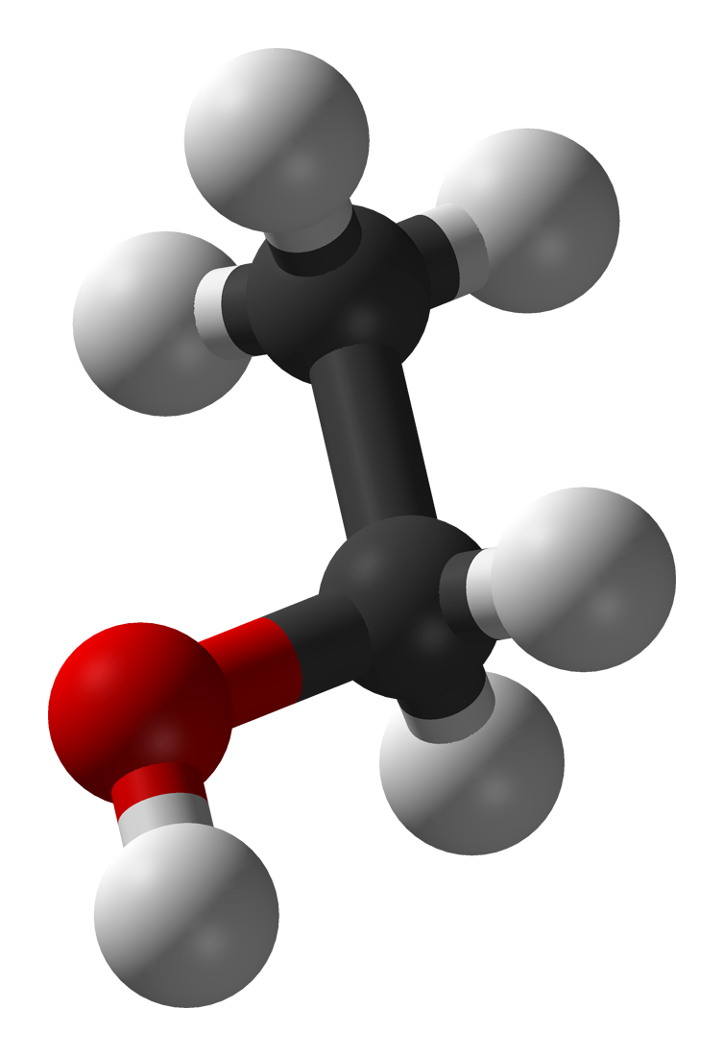
ETHANOL (CH₃ - CH₂ - OH)
Je to bezbarvá, hořlavá kapalina charakteristické alkoholické vůně.
Vzniká alkoholovým kvašením cukrů, způsobeným kvasinkami:
C₆H₁₂O₆ → 2C₂H₅OH + 2CO₂
Nejrozšířenější použití je na výrobu alkoholických nápojů, přísad do pohonných hmot pro spalovací motory, v kosmetice a při výrobě čisticích a desinfekčních prostředků.
Obr. 2.: Model molekuly ethanolu.

Slide 7
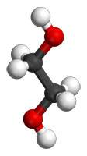
ETHAN-1,2-DIOL
(OH - CH₂ - CH₂ - OH)
ethylenglykol
Je to olejovitá, jedovatá kapalina, sladké chuti, bez barvy a zápachu.
Jeho teplota tuhnutí je -12,9 °C.
Používá se jako složka nemrznoucích směsí do chladičů automobilů (fridex) nebo počítačů.
 kvůli sladké chuti bývá příčinou otrav malých dětí nebo zvířat .
Obr. 3.: Model molekuly ethylenglykolu.

Slide 8

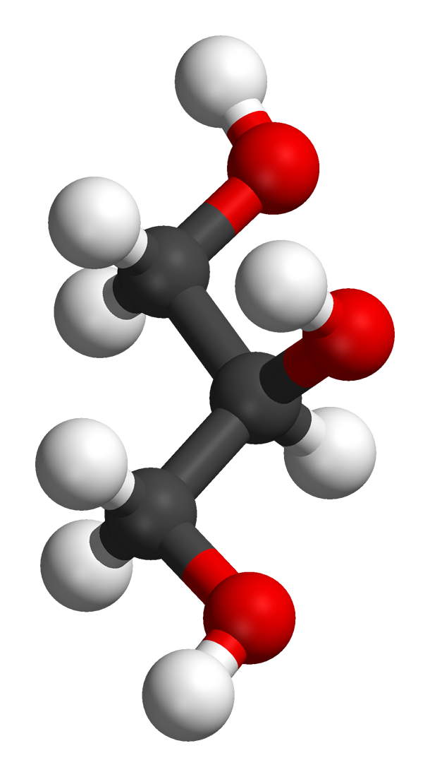
PROPAN-1,2,3-TRIOL
(glycerol)
Je to bezbarvá olejovitá kapalina bez zápachu, sladké chuti, slabě jedovatá.
Reakcí s nitrační směsí (HNO₃ + H₂SO₄) vzniká trinitrát glycerolu (nitroglycerin), který je ekplosivní složkou trhaviny dynamitu.
Používá se na výrobu kosmetických přípravků, mýdel, mastí, léčiv, jako sladidlo v potravinářství (E 422).
Obr. 4.: Model molekuly glycerolu.

Slide 9
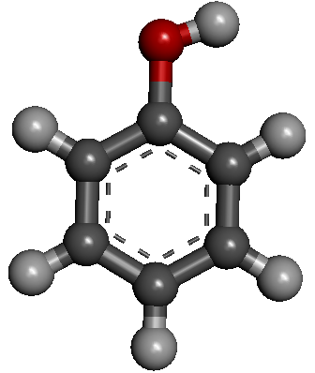
FENOLY
Uveďte charakteristiku fenolů:
Fenoly jsou skupinou hydroxyderivátů, u kterých je hydroxylová skupina – OH, vázána na aromatické jádro (benzenový kruh).
Fenoly mají charakter kyselin, nejdůležitějším zástupcem je fenol.
FENOL (kyselina karbolová)
Je to jedovatá, bezbarvá, krystalická látka s žíravými účinky.
Zředěný roztok fenolu byl první desinfekcí používanou v při operacích.
Fenol se používá na výrobu léčiv, pesticidů, barviv, plastů a kosmetických přípravků.
Obr. 5.: Model molekuly fenolu.

